Slide 1

LectureQA
面向课程复习的来源感知
生成式学习助手
系统设计、产品实现与可复现评估
DSC6021 Generative AI · 2026年11月
Notes:
开场介绍课程复习场景。后续依次介绍需求、方法、产品与实验；新增验证与原报告结果分别注明。

Slide 2

研究背景
系统方法
产品实现
实验评估
总结展望
研究背景：复习答案需要范围、依据与边界
复习中的四类问题
学生任务 | 现有困难 | LectureQA的响应
查概念、准备考试 | 答案可能混入课程外知识 | 讲义优先，按页给出可核对出处
跨页归纳、跨讲比较 | 关键词搜索需要人工拼接与整理 | 混合检索结合解释与总结
课后自测、发现薄弱点 | 题目与答案缺少原文依据 | 生成结构化练习，逐题检查来源
理解材料未覆盖的内容 | 外部补充容易被当作课堂结论 | 仅在明确开启后补充网络来源
产品定位
面向按课程范围复习的学生，把“能解释”与“能核对”放在同一学习流程中。
贡献在于来源约束与工程实现，当前没有通用模型优越性或学习效果提升的实证。
LectureQA · DSC6021 Generative AI
02
Notes:
先解释课程复习的特殊约束，再说明产品定位。对通用聊天工具的比较是功能设计对比，不是实测性能排名。
数据来源：用户技术报告；GitHub docs/REPORT.md、docs/EVALUATION.md；源码版本3c46907128db1015e891a2da7e9abc5e1335d557。新增测试于2026年11月11日在本地运行。

Slide 3
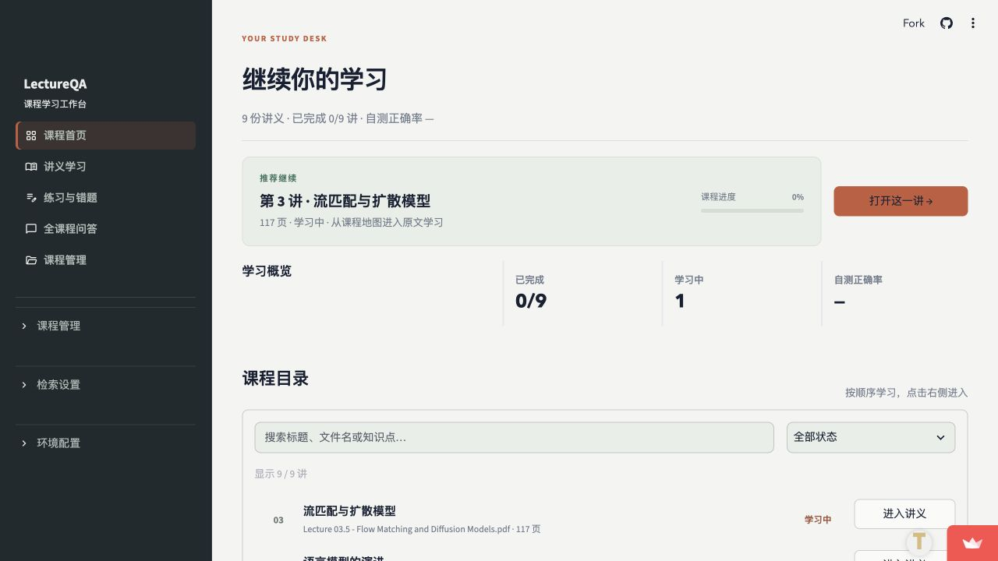
研究背景
系统方法
产品实现
实验评估
总结展望
产品设计：课程地图、讲义学习与自测闭环
以课程为起点组织学习
课程首页展示课程地图、目标与进度，
帮助学生确定下一讲。
讲义内学习与跨讲问答分开
单讲问答与自测默认限定当前讲义。
跨讲比较使用全课程问答，
让检索范围清晰可控。
先作答，再核对
练习答案默认折叠，每题保留出处。
进度与错题记录用于后续复习。
历史截图：2026-11-11，9份讲义；离线10文档与11-13线上4份讲义为不同语料快照。
LectureQA · DSC6021 Generative AI
03
Notes:
数据来源：用户技术报告；GitHub docs/REPORT.md、docs/EVALUATION.md；源码版本3c46907128db1015e891a2da7e9abc5e1335d557。新增测试于2026年11月11日在本地运行。

Slide 4
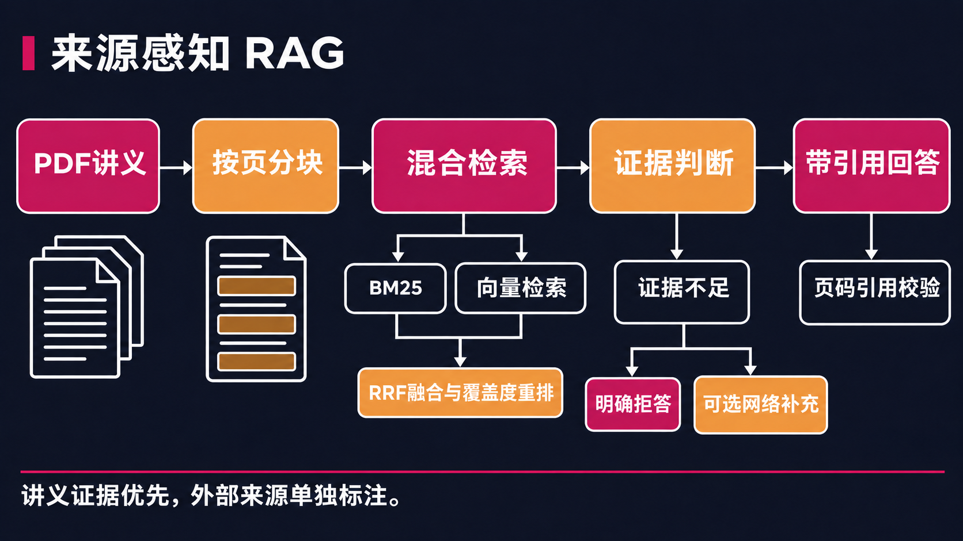
研究背景
系统方法
产品实现
实验评估
总结展望
总体框架：让每一步都保留可核对的证据
① 按页保留来源
分块不跨页。
文档ID、页码与原文片段
贯穿检索和生成。
② 按任务组织证据
普通问答按支持度门控。
总结另采多页证据；
外部补充需用户开启。
③ 再校验引用
仅保留本次证据集合中的
页码与文档引用。
前端Streamlit、FastAPI与CLI共用服务装配线，避免不同入口出现不一致的来源规则。
LectureQA · DSC6021 Generative AI
04
Notes:
架构图为流程说明。检索分支和引用校验的实现细节见下一页，不应把页码有效性等同于语义正确性。
数据来源：用户技术报告；GitHub docs/REPORT.md、docs/EVALUATION.md；源码版本3c46907128db1015e891a2da7e9abc5e1335d557。新增测试于2026年11月11日在本地运行。

Slide 5
研究背景
系统方法
产品实现
实验评估
总结展望
关键技术一：按页分块与混合检索
可追溯的数据单元
两路召回与覆盖度重排
字段 | 用途
doc_id / page | 锁定文档与具体页码
chunk_id | doc_id:p{page}:c{idx}
text / char_start / char_end | 保留片段原文和字符位置
向量召回处理语义相似，BM25保留术语与缩写。
中文问题先扩写英文术语，再融合候选结果。
RRF(d) = Σ 1 / (k₀ + rankᵢ(d))
score = 0.4 × 归一化融合分 + 0.6 × 支持度
按页抽取后再分块，不跨页拼接。
页码引用由证据元数据生成，便于回到原文。
支持度为启发式相关性分数，并非正确概率。
融合后过滤无支持候选，再保留top-k供生成。
默认coverage无需额外重排模型，可选交叉编码器。
实现依据：ingest/chunker.py、retrieval/retriever.py、query_rewrite.py、rerank.py。
LectureQA · DSC6021 Generative AI
05
Notes:
RRF公式按排名融合；coverage最终得分0.4融合分+0.6支持度。支持度不是校准概率。
数据来源：用户技术报告；GitHub docs/REPORT.md、docs/EVALUATION.md；源码版本3c46907128db1015e891a2da7e9abc5e1335d557。新增测试于2026年11月11日在本地运行。

Slide 6
研究背景
系统方法
产品实现
实验评估
总结展望
关键技术二：证据门控、引用校验与来源分离
环节 | 实现机制 | 控制目标
生成之前 | 普通问答低支持度拒答；总结另采证据 | 减少证据不足时的无依据生成
生成之后 | 校验文档ID与页码是否属于本次证据集 | 删除模型编造或误写的引用标记
网络补充 | 讲义不足且用户开启后触发，独立校验web引用 | 避免外部内容混入课程出处
练习生成 | 结构化JSON，检查题型、答案、选项与来源 | 丢弃不可解析或无法追溯的题目
课程引用与网络引用使用不同标记
课程：[[doc_id:pN]]，对应具体讲义页码。网络：[[web:N]]，对应独立外部链接。
外部补充输出会移除未经课程证据验证的讲义标记，两类来源分别处理。
引用白名单仅验证出处合法性，不证明语义正确；网络补充成功路径仍需部署复测。
LectureQA · DSC6021 Generative AI
06
Notes:
数据来源：用户技术报告；GitHub docs/REPORT.md、docs/EVALUATION.md；源码版本3c46907128db1015e891a2da7e9abc5e1335d557。新增测试于2026年11月11日在本地运行。

Slide 7
研究背景
系统方法
产品实现
实验评估
总结展望
练习与进度：把可溯源问答扩展到自测流程
练习题生成与校验
学习记录与工程实现
步骤 | 具体规则
选择证据 | 按题目主题与限定讲义检索
结构化输出 | 生成题干、选项、答案、解释与来源
逐题验证 | 检查题型、答案可解析性及证据页命中
过滤元问题 | 排除询问讲义标题或“在哪一页”的题目
保留合格题 | 记录丢弃原因，避免无出处题进入练习
课程地图按语料指纹缓存，语料变化后重新生成。
学习进度记录未开始、学习中与已完成状态。
练习答案先折叠，完成作答后再核对解释与页码。
进度数据本地持久化，支持后续复习与错题回看。
当前仓库回归测试范围
练习：题型、答案与来源过滤
课程地图：生成、缓存与范围
进度：作答记录与持久化
验证工程逻辑，不代表浏览器闭环或学习成效。
相关模块属于91项仓库测试；模拟记录提出的Quiz状态问题仍须当前部署复测。
LectureQA · DSC6021 Generative AI
07
Notes:
数据来源：用户技术报告；GitHub docs/REPORT.md、docs/EVALUATION.md；源码版本3c46907128db1015e891a2da7e9abc5e1335d557。新增测试于2026年11月11日在本地运行。

Slide 8
研究背景
系统方法
产品实现
实验评估
总结展望
评估设计：历史性能、工程与部署分层
原报告：检索生成效果
当前核验：测试集与工程边界
维度 | 指标 / 设置
检索 | hit@6、recall@6、MRR
引用 | 引用精度、有效引用回答比例
拒答 | 拒答准确率、不可答题拒答率
配置比较 | BM25、Hybrid + coverage、交叉编码器
补充实验 | 阈值0.15–0.60；6题LLM评审
正式集72题：62道可答、10道不可答。
10个文档中含3份自制示例材料。
混合语料限制对真实课程效果的外推。
建议另报真实讲义子集及留出集结果。
新增验证 | 范围
测试复跑 | 91项工程测试通过
线上黑盒测试 | 5类任务 × 2模式，共10次
测试集审计 | 区分示例材料与课程讲义
72题性能沿用历史报告，未重跑；11-13部署测试使用另一语料快照，不直接比较。
LectureQA · DSC6021 Generative AI
08
Notes:
数据来源：用户技术报告；GitHub docs/REPORT.md、docs/EVALUATION.md；源码版本3c46907128db1015e891a2da7e9abc5e1335d557。新增测试于2026年11月11日在本地运行。

Slide 9
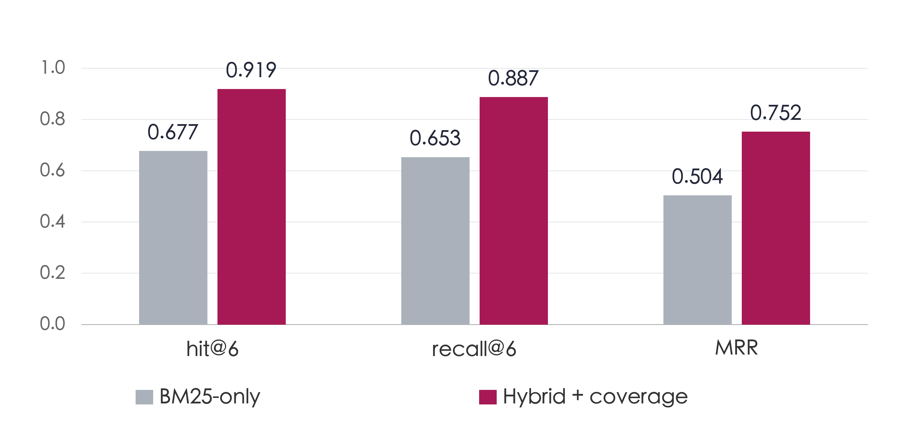
研究背景
系统方法
产品实现
实验评估
总结展望
检索配置对比：组合方案改善证据定位
结果解读
hit@6：0.919（原0.677）
提高24.2个百分点。
recall@6：0.887（原0.653）
提高23.4个百分点。
MRR：0.752（原0.504）
首个正确页面排名更靠前。
仍然存在的漏召回
62道可答题中5题未命中标准页，
主要涉及中英术语不对齐
与跨页综合问题。
配置 | hit@6 | recall@6 | MRR
交叉编码器 | 0.919 | 0.887 | 0.749
历史结果，k=6，62道可答题；基线无重排，未隔离dense与coverage贡献，未检验显著性。
LectureQA · DSC6021 Generative AI
09
Notes:
数据来源：用户技术报告；GitHub docs/REPORT.md、docs/EVALUATION.md；源码版本3c46907128db1015e891a2da7e9abc5e1335d557。新增测试于2026年11月11日在本地运行。

Slide 10
研究背景
系统方法
产品实现
实验评估
总结展望
生成与拒答：质量改善伴随保守拒答代价
配置 | 引用精度 | 有效引用比例 | 拒答准确率 | 评估耗时
BM25-only | 0.505 | 0.548 | 0.653 | 10.427秒
Hybrid + coverage | 0.676 | 0.806 | 0.847 | 14.884秒
Hybrid + cross-encoder | 0.703 | 0.855 | 0.875 | 15.080秒
组合配置带来的改善
拒答需要同时检查两类题
相较BM25，引用精度提高17.1个百分点，
有效引用比例提高25.8个百分点。
交叉编码器再提高有效引用比例4.9个百分点，
但增加模型依赖，默认仍使用coverage。
10道不可答题全部正确拒答。
62道可答题中，11道也被拒答，误拒比例17.7%。
当前结果支持保守行为，但小样本不能提供保证。
后续应在更难的留出集上平衡漏拒答与过度拒答。
有效引用比例按可答样本计，拒答计0；耗时含独立检索和问答，非网页等待时间。
LectureQA · DSC6021 Generative AI
10
Notes:
数据来源：用户技术报告；GitHub docs/REPORT.md、docs/EVALUATION.md；源码版本3c46907128db1015e891a2da7e9abc5e1335d557。新增测试于2026年11月11日在本地运行。

Slide 11
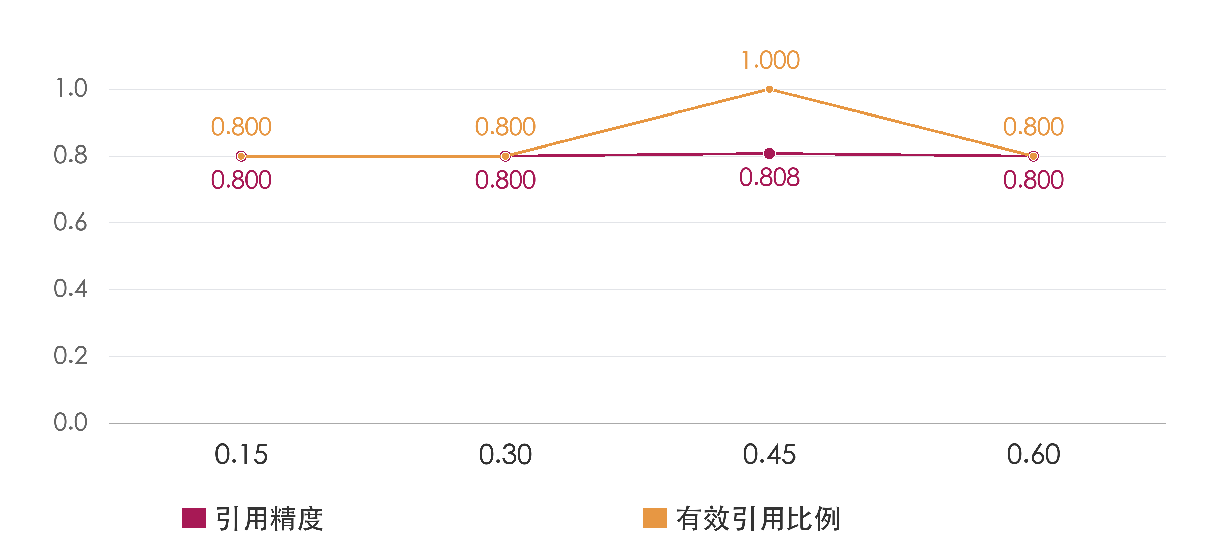
研究背景
系统方法
产品实现
实验评估
总结展望
阈值敏感性：小样本曲线不能替代正式调优
阈值 | 引用精度 | 有效引用比例 | 拒答准确率
0.15 | 0.800 | 0.800 | 1.00
0.30 | 0.800 | 0.800 | 1.00
0.45 | 0.808 | 1.000 | 1.00
0.60 | 0.800 | 0.800 | 1.00
分析与后续实验
本实验仅6题，任务偏易。
0.45的峰值不能证明泛化更好。
正式集仍有11道可答题误拒答。
下一步在0.20–0.30区间细调，
同时增加跨页、双语与不可答题。
默认阈值0.30。曲线近似平坦意味着样本区分度有限，
后续应同时报告引用质量与应答覆盖率，避免只优化单一指标。
原报告的阈值与LLM评审均基于6题冒烟集，不能混同于72题正式集。
LectureQA · DSC6021 Generative AI
11
Notes:
数据来源：用户技术报告；GitHub docs/REPORT.md、docs/EVALUATION.md；源码版本3c46907128db1015e891a2da7e9abc5e1335d557。新增测试于2026年11月11日在本地运行。

Slide 12
研究背景
系统方法
产品实现
实验评估
总结展望
工程验证：91项测试通过，边界需明确
测试模块 | 项数 | 主要检查
检索、范围过滤与查询扩写 | 15 | 混合召回、文档限制、双语术语处理
引用、问答、总结与网络来源 | 28 | 页码校验、拒答、总结、来源分离
练习、进度与课程地图 | 24 | 练习题过滤、进度持久化、大纲生成
PDF导入、分块与页预览 | 14 | 逐页处理、分块边界、页面渲染
API、指标与端到端 | 10 | 接口契约、指标计算、完整管线
合计 | 91 | 91通过，0失败
复跑结论与待核验材料
当前复跑：91项通过。原稿覆盖率与分模块计数尚缺原始报告，本版不作已核验结论。
测试采用本地存储、hash向量和FakeLLM，验证工程控制逻辑；未测试真实模型的知识正确率。
表内模块计数沿用原稿、待复核；总通过数已确认。工程通过不等于线上交互或答案质量保证。
LectureQA · DSC6021 Generative AI
12
Notes:
本页为实际复跑结果。固定commit，使用hash embedding、本地存储、FakeLLM和受控网络返回，不调用付费大模型。
数据来源：用户技术报告；GitHub docs/REPORT.md、docs/EVALUATION.md；源码版本3c46907128db1015e891a2da7e9abc5e1335d557。新增测试于2026年11月11日在本地运行。

Slide 13
研究背景
系统方法
产品实现
实验评估
总结展望
来源边界：引用合法不等于事实正确
诊断组 | 人工构造输入 | 证据状态
合法标记兼容性 | 3个文档页组合 × 6种页码写法 | 待附原始日志
证据外文档或页码 | 6种写法，分别替换文档ID或页码 | 待附原始日志
课程与网络命名空间 | 保留合法课程引用，过滤越界web编号 | 待附原始日志
练习题未知来源 | 生成12个不同的不存在文档ID | 待附原始日志
人工注入反例：错误断言也可能带有合法页码
“RAG完全不需要检索 [[lecture-a:p2]]”
当lecture-a:p2属于证据白名单时，校验器保留这段文本，未报告无效引用。
说明：当前机制检查“引用是否属于证据”，并不判断断言是否被原文支持。该输入为人工构造，非模型实答。
原稿78组诊断尚缺脚本与日志，本版仅列诊断设计；反例说明代码边界，不作为新实验成绩。
LectureQA · DSC6021 Generative AI
13
Notes:
数据来源：用户技术报告；GitHub docs/REPORT.md、docs/EVALUATION.md；源码版本3c46907128db1015e891a2da7e9abc5e1335d557。新增测试于2026年11月11日在本地运行。

Slide 14
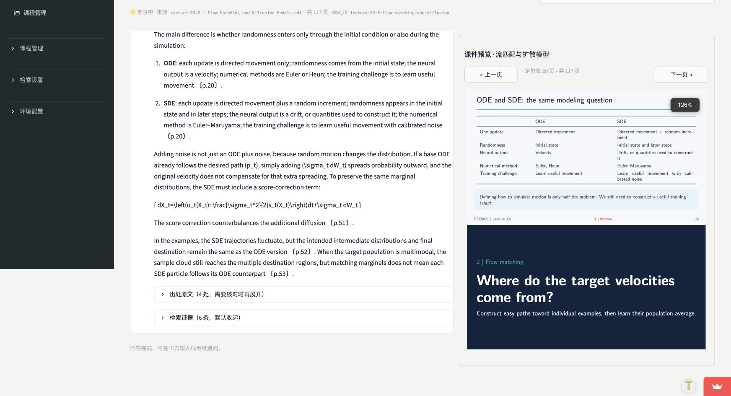
研究背景
系统方法
产品实现
实验评估
总结展望
历史产品案例：中文提问、英文回答与出处
实际问题
“解释本讲中ODE与SDE
的区别，用英语回答并
给出讲义页码。”
实际可观察行为
引用第20页与第51页，
另引用第52页与第53页。
预览定位至第20页，
展示ODE与SDE对照表。
案例的证据范围
仅展示一次交互，
不能替代全量质量评估。
历史部署截图：2026-11-11；保留原图，语料与11-13网站测试不同，不代表当前部署质量。
LectureQA · DSC6021 Generative AI
14
Notes:
数据来源：用户技术报告；GitHub docs/REPORT.md、docs/EVALUATION.md；源码版本3c46907128db1015e891a2da7e9abc5e1335d557。新增测试于2026年11月11日在本地运行。

Slide 15
研究背景
系统方法
产品实现
实验评估
总结展望
部署验证：完成交互不等于完成用户验证
检查项目 | 11-13自动化观察 | 结论与行动
问答可执行性 | 10/10次返回回答或拒答 | 不等于答案正确率100%
跨讲比较任务 | 同一比较题在两模式均拒答 | 核对证据并复测困难题
来源展示 | 有页码；未点击核查原文 | 补测文档归属与语义支持
网络补充 | 5次网络模式未见外部来源区块 | 补测成功路径与失败提示
等待时间 | 均值24.3秒，中位数14.1秒 | 浏览器计时，含轮询误差
模拟角色记录与真实用户研究
另有6个AI模拟角色、27条记录；用于发现问题，不代表真实学生满意度、信任或偏好。
真实参与者仍待招募；引用归属、Quiz状态等模拟记录中的问题须复核并保留截图或日志。
来源：eval/AUTOMATED_SITE_TEST.md及两份CSV。每个模式/问题仅1次，不能推断普遍效果。
LectureQA · DSC6021 Generative AI
15
Notes:
数据来源：用户技术报告；GitHub docs/REPORT.md、docs/EVALUATION.md；源码版本3c46907128db1015e891a2da7e9abc5e1335d557。新增测试于2026年11月11日在本地运行。

Slide 16
研究背景
系统方法
产品实现
实验评估
总结展望
总结与分工：可核对的课程复习助手
项目产出 | 已实现内容 | 对应证据
来源感知问答 | 讲义优先、页码跳转、拒答、网络来源分离 | 历史产品案例与代码边界分析
学习闭环 | 课程地图、单讲学习、可溯源练习与进度 | 产品页面与学习模块测试；线上闭环待复核
分层评估 | 历史72题比较、91项测试、10次部署交互 | hit@6提升24.2个百分点；91项测试通过
团队实际分工（提交前填姓名与贡献）
姓名待填 · 语料检索 | 姓名待填 · 生成提示 | 姓名待填 · 前端集成 | 姓名待填 · 评估报告
PDF、分块与重排 | 问答、引用与练习 | 界面、跳转与服务 | 测试集、实验与研究
谢谢聆听，欢迎提问
github.com/Ji-Murray/Generative-AI
LectureQA · DSC6021 Generative AI
16
Notes:
数据来源：用户技术报告；GitHub docs/REPORT.md、docs/EVALUATION.md；源码版本3c46907128db1015e891a2da7e9abc5e1335d557。新增测试于2026年11月11日在本地运行。

Slide 17
研究背景
系统方法
产品实现
实验评估
总结展望
附录：完整离线实验结果
指标 | BM25-only | Hybrid + coverage | 交叉编码器
hit@6 | 0.677 | 0.919 | 0.919
recall@6 | 0.653 | 0.887 | 0.887
MRR | 0.504 | 0.752 | 0.749
引用精度 | 0.505 | 0.676 | 0.703
有效引用回答比例 | 0.548 | 0.806 | 0.855
拒答准确率 | 0.653 | 0.847 | 0.875
不可答题拒答率 | 1.000 | 1.000 | 1.000
平均评估耗时 | 10.427秒 | 14.884秒 | 15.080秒
历史混合语料72题，k=6；耗时含独立检索与问答。未提供重复测量分布，非当前网站成绩。
LectureQA · DSC6021 Generative AI
17
Notes:
数据来源：用户技术报告；GitHub docs/REPORT.md、docs/EVALUATION.md；源码版本3c46907128db1015e891a2da7e9abc5e1335d557。新增测试于2026年11月11日在本地运行。

Slide 18
研究背景
系统方法
产品实现
实验评估
总结展望
附录：指标定义、复现条件与证据范围
指标 | 定义与解释
hit@k / recall@k | 是否至少命中一页 / 标准答案页面被召回的比例
MRR | 首个命中标准页的排名倒数
引用精度 | 逐题引用页与标准页匹配比例的宏平均；无引用记0
有效引用回答比例 | 无错误可答样本中，含有效引用的比例；拒答计0
拒答准确率 | 非错误样本中，应答或拒答决策正确的比例
证据范围与提交前核验
历史环境与覆盖率：原稿版本说明待附可核对日志，不作为当前复跑环境声明。
当前已确认91项仓库测试通过；78组额外诊断须补交脚本和原始输出。
72题性能沿用历史报告、未重跑；包含3份自制材料，应另报真实讲义子集。
提交需附：实验JSON、测试日志、部署记录和版本；覆盖率及新增诊断无原件则不声称已完成。
LectureQA · DSC6021 Generative AI
18
Notes:
数据来源：用户技术报告；GitHub docs/REPORT.md、docs/EVALUATION.md；源码版本3c46907128db1015e891a2da7e9abc5e1335d557。新增测试于2026年11月11日在本地运行。

Slide 19
研究背景
系统方法
产品实现
实验评估
总结展望
附录：现场演示顺序与项目入口
顺序 | 操作 | 需要观察的证据
1 | 打开课程首页并进入单讲 | 地图、讲义范围与进度
2 | 提问讲义明确覆盖的问题 | 英文或中文回答、页码与原文片段
3 | 点击引用页码 | 右侧课件定位到对应页面
4 | 先展示拒答；网络成功路径需预先复测 | 外部结果单独标注；失败时说明边界
5 | 生成、作答、提交并查看错题 | 验证题目保留、答案出处及错题记录
在线演示
https://generative-ai-edb2vsczy5zdjprebcdn8p.streamlit.app/
代码：https://github.com/Ji-Murray/Generative-AI
LectureQA · DSC6021 Generative AI
19
Notes:
数据来源：用户技术报告；GitHub docs/REPORT.md、docs/EVALUATION.md；源码版本3c46907128db1015e891a2da7e9abc5e1335d557。新增测试于2026年11月11日在本地运行。

